Slide 1
Проблемы, возникающие у участников вэд при подтверждении соответствия на этапе таможенного оформления и после выпуска товаров
20.06.2019 г.
Бурьянов П.Д., к.т.н.
Курочкина О.Л., адвокат

Slide 2
Оценка соответствия
ДОБРОВОЛЬНАЯ
ОБЯЗАТЕЛЬНАЯ
В ФОРМЕ ПРИНЯТИЯ ДЕКЛАРАЦИИ О СООТВЕТСТВИИ
В ФОРМЕ ОБЯЗАТЕЛЬНОЙ СЕРТИФИКАЦИИ

Slide 3
ОБЯЗАННОСТЬ ПОДТВЕРЖДЕНИЯ соответствия
Постановление Правительства № 982 от 01.12.2009 «Об утверждении единого перечня продукции, подлежащей обязательной сертификации»
Информация ФТС России «О продукции, подлежащей обязательному подтверждению соответствия при помещении под таможенные процедуры, предусматривающие возможность отчуждения или использования в соответствии с ее назначением в Российской Федерации, с указанием кодов ТН ВЭД ЕАЭС»

Slide 4
ОБЯЗАННОСТЬ ПОДТВЕРЖДЕНИЯ соответствия
НА ПРАКТИКЕ:
получение и ИСПОЛЬЗОВАНИЕ «ОТКАЗНЫХ ПИСЕМ»
Письма ВНИИС (противоречия в содержании)
Последствия для участников вэд:
откаЗ в выпуске товаров (Дело № А32-51386/2018)
Возбуждение дел об административных правонарушениях (Дело № А40-292374/18)

Slide 5
Схемы оценки соответствия
- Комиссия ТС. Решение от 07.04.2011 г. № 621. «О Положении о порядке применения типовых схем оценки (подтверждения) соответствия требованиям технических регламентов Таможенного союза»
- Коллегия ЕЭК. Решение от 25.12.2002 г. № 293 (с изменениями на 15.11.2016 г.) «О единых формах сертификата соответствия и декларации о соответствии требованиям технических регламентов Евразийского экономического союза и правилах их оформления»

Slide 6
Элементы схем оценки соответствия
Типовая схема подтверждения соответствия представляет собой набор действий (элементов), результаты которых используются для принятия решения о соответствии (несоответствии) продукции требованиям технического регламента.
В общем случае такими действиями (элементами) могут считаться:
- анализ технической документации;
- идентификация, испытания продукции, исследования типа продукции;
- оценка производства, производственный контроль;
- выдача сертификата соответствия, принятие декларации о соответствии техническим регламентам по единой форме, утвержденной Комиссией Таможенного союза (далее - сертификат соответствия, декларация о соответствии);
- регистрация декларации о соответствии;
- нанесение единого знака обращения продукции на рынке государств - членов Таможенного союза (далее - нанесение единого знака обращения);
- инспекционный контроль.

Slide 7
Идентификация, испытания продукции
"идентификация продукции" - процедура отнесения продукции к области применения технического регламента Союза и установления соответствия продукции технической документации на данную продукцию.
ГОСТ 31814-2012 «Оценка соответствия. Общие правила отбора образцов для испытаний продукции при подтверждении соответствия»
Рекомендации ФТС России и Росаккредитации о порядке совершения таможенных операций, связанных с ввозом в Российскую Федерацию товаров в качестве проб и образцов для целей проведения исследований и испытаний продукции от 27.02.2019г.

Slide 8
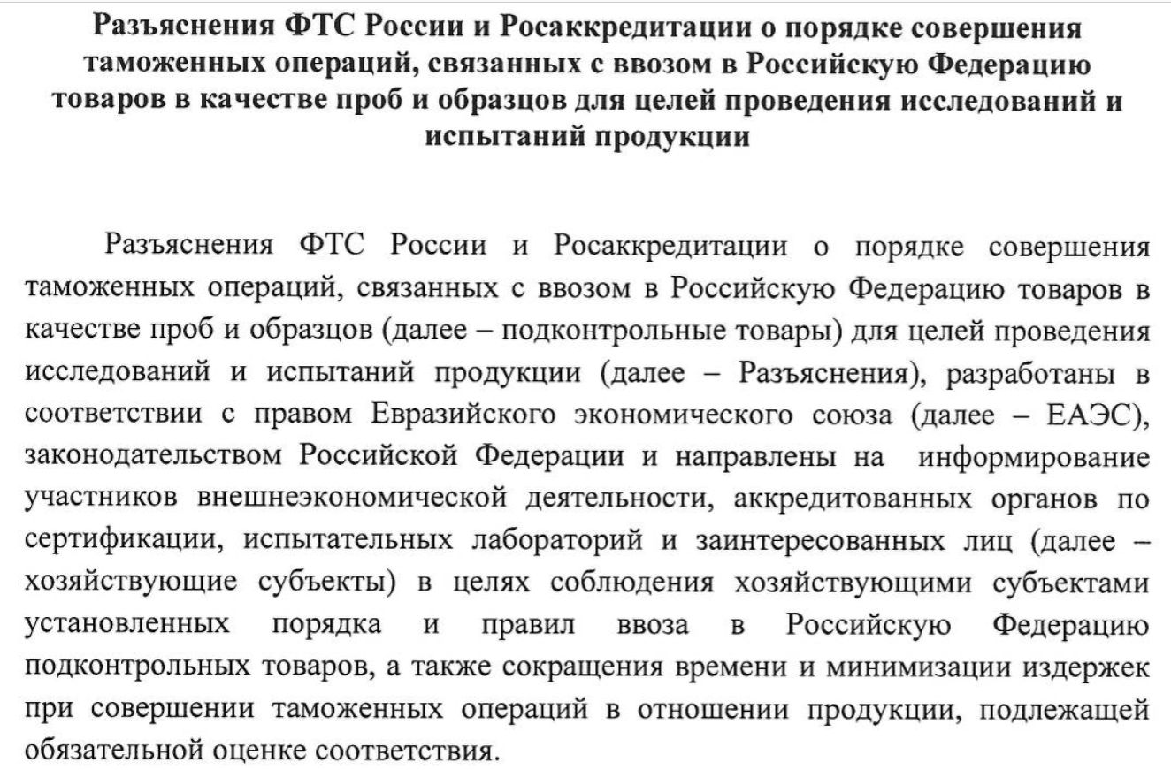
Идентификация, испытания продукции

Slide 9
Проблемы при Отборе ПРОБ И ОБРАЗЦОВ продукции
Рекомендации ФТС России и Росаккредитации о порядке совершения таможенных операций, связанных с ввозом в Российскую Федерацию товаров в качестве проб и образцов для целей проведения исследований и испытаний продукции от 27.02.2019г., в отличии от Межгосударственного стандарта ГОСТ 31814-2012, не предусматривают отбор образцов для партии продукции, если местом нахождения партии является склад изготовителя.
чтобы провести отбор образцов для лабораторных испытаний, необходимо осуществить ввоз всей партии. Импортер лишается возможности сначала ввезти минимальное количество образцов под испытания, и только после этого принимать решение о ввозе всей партии товара, принимая на себя риск финансовых потерь в случае неудовлетворительных результатов лабораторных испытаний

Slide 10
Проблемы при Отборе ПРОБ И ОБРАЗЦОВ продукции
При проведении исследований (испытаний) и измерений в целях оценки (подтверждения) соответствия необходимо использовать образцы продукции, подлежащей выпуску в обращение на территории Российской Федерации, в связи с чем ранее выпущенная продукция не может служить в качестве образцов продукции, подлежащей ввозу в целях дальнейшего выпуска в обращение.
В соответствии со статьей 23 Федерального закона от 27.12.2002 N 184-ФЗ "О техническом регулировании" объектом обязательного подтверждения соответствия может быть только продукция, выпускаемая в обращение на территории РФ.

Slide 11

Нанесение единого знака обращения
Изображение единого знака обращения продукции на рынке государств-членов Таможенного союза утверждено Решением КТС от 15.07.2011 г. № 711
Маркировка единым знаком обращения осуществляется
ПЕРЕД ВЫПУСКОМ ПРОДУКЦИИ В ОБРАЩЕНИЕ
на рынок Евразийского экономического союза.
Единый знак обращения наносится на каждую единицу продукции, упаковку или сопроводительную документацию

Slide 12
ПРОБЛЕМЫ при нанесении единого знака обращения
Европейские поставщики отказываются наносить на товар маркировку EAC, если на него еще не оформлен сертификат соответствия.
Таким образом, ввезенная в РФ партия товара для последующей сертификации изначально попадает под нарушение, т.к. ФТС считает, что пересекать границу товар должен уже с нанесенной маркировкой.

Slide 13
ПРОБЛЕМЫ участников вэд
прекращение действия (аннулирование) сертификата соответствия
- отказ в выпуске
Привлечение к административной ответственности (часть 3 статьи 16.2 КоАП РФ)
Дело №А60-24464/2019

Slide 14
ПРОБЛЕМЫ участников вэд
В рамках проверки после выпуска таможенный орган самостоятельно проверяет правомерность выдачи сертификата соответствия
в случае обнаружения нарушений возбуждает в отношении участника ВЭД дело о Привлечении к административной ответственности (часть 3 статьи 16.2 КоАП РФ)

Slide 15
ПРОБЛЕМЫ участников вэд
Таможенные органы имеют право запрашивать, в том числе документы на основаниях которых выдан тот или иной документ (протокол испытаний, описание и т.д.) как после выпуска, так и в момент оформления (Рекомендации ФТС России, Росаккредитации от 27.02.2019)
участнику ВЭД Невозможно проверить легитимность выдачи протокола испытаний
Единого реестра по протоколам испытаний в открытом доступе неТ, испытательные лаборатории отчитываются перед РОСАККРЕДИТАЦИей исключительно указанием номеров, которые зарегистрированы внутри лаборатории, т.е. во внутреннем журнале учета за определенный период. Сами протоколы испытаний в реестре не публикуются

Slide 16
ПРОБЛЕМЫ участников вэд
НЕВОЗМОЖНОСТЬ ВНЕСЕНИЯ ИЗМЕНЕНИЙ В ДЕКЛАРАЦИЮ СООТВЕТСТВИЯ И В СЕРТИФИКАТ СООТВЕТСТВИЯ, в том числе в следующих случаях:
выявление ошибок (опечаток);
изменение организационно-правовой формы, места нахождения (адреса юридического лица), адреса места осуществления деятельности (в случае, если адреса различаются), номера телефона и (или) адреса электронной почты заявителя;
изменение кода (кодов) ТН ВЭД ЕАЭС

Slide 17
ОСТАЛИСЬ ВОПРОСЫ?
КУРОЧКИНА О.Л., адвокат
АК «ПРАВО для БИЗНЕСА» АПМО
+7(903)2540640
kurochkina@law4.biz

